Slide 1
메이커 요셉 스쿨
Maker joseph school
사업 소개서
2017.1.19
운영안
2017. 3. 7
공생공빈밀알 사회적 협동조합

Slide 2
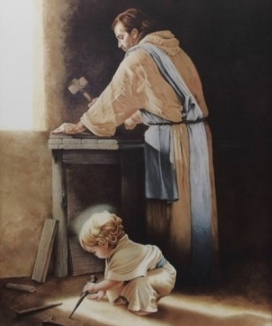
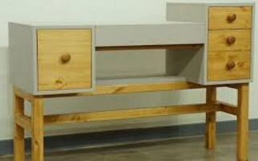
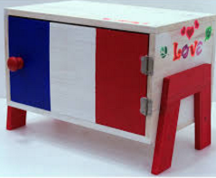
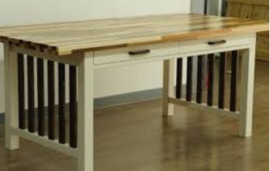
메이커 요셉 스쿨 maker joseph school
요셉 성인은 성모 마리아의 배필이며, 예수님의 양아버지이다.
목수 일을 한 성인은 오늘날 노동자의 수호자로 공경을 받고 있다.
요셉은 의로운 사람이었다(마태 1, 19 참조).
그는 꿈에서 하느님의 계시를 받고서 마리아를 아내로 맞아들이고,
아기 예수와 아기의 어머니 마리아를 보호하려고 멀리 이집트까지 피해 갔다.
1955년 비오 12세 교황은 해마다 5월 1일을 `노동자 성 요셉`의 기념일로 지내도록 선포하였다.
우리나라에서는 요셉 성인을 복되신 동정 마리아와 함께 한국 교회의 공동 수호자로 공경하고 있다.
최근 라이프스타일 관련 TV 프로그램을 보면 `셀프 인테리어`가 대세입니다. 직접 신혼집 내부 인테리어 시공을 해낸 젊은 부부의 블로그에는 댓글이 엄청납니다. 여기에 버려지는 물품을 재 활용하여 자원을 절약하는 공생공빈밀알의 뜻이 만나 많은 사람들이 만드는 기쁨과 요셉 성인의 노동의 즐거움을 배울 수 있는 목표를 가지고 있습니다.
공생공빈밀알 사회적 협동조합
2

Slide 3
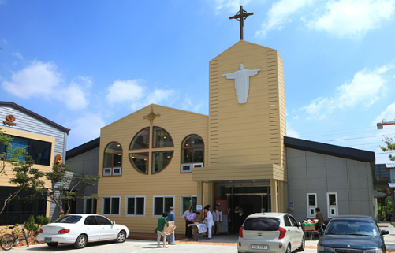
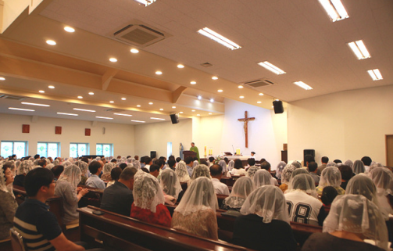
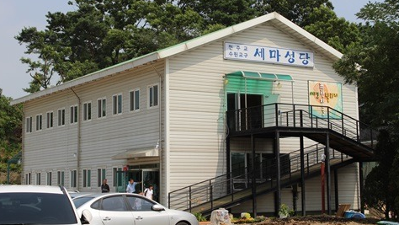
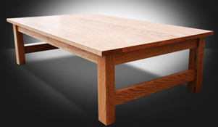
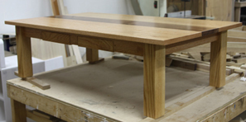
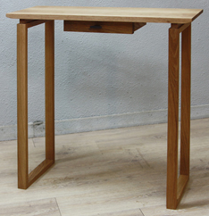
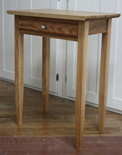
강사 및 교육프로그램 소개
세마성당 본당과 교육관의 디자인과 조형물 설치에 도움을 주신 이긍범 바오로 교수님과 이해철 안토니오 소장님이 주관하여 교육을 진행 합니다. 강의는 프란치스코 교육관에서 진행됩니다.
(프란치스코 교육관)
(본당 디자인 및 설치 조형물)
1 ~ 2개월차
교육목표 | 목가구 경험하기
교육내용 | 간단한 테이블형태의 가구를 제작하면서 기본적인 집성방법과 기계사용법, 기본 장부 가공법 등을 공부한다. 아울러 수공구 사용의 필요성을 체험한다
공생공빈밀알 사회적 협동조합
3

Slide 4
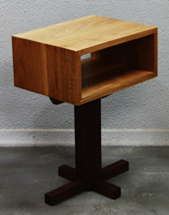
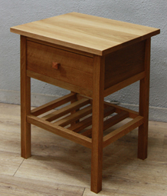
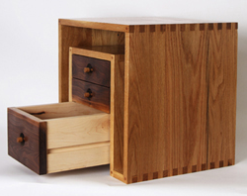
강사 및 교육프로그램 소개
세마성당 본당과 교육관의 디자인과 조형물 설치에 도움을 주신 이긍범 바오로 교수님과 이해철 안토니오 소장님이 주관하여 교육을 진행 합니다.
3 ~ 4개월차
교육목표 | 수공구의 이해
교육내용 | 대패, 끌 날가기, 톱질연습, 각재뽑기, 장부연습등을 수련한다. (수공구의 연습은 틈틈이 지속적인 수련을 한다)
5 ~ 8개월차
교육목표 | 판재형(박스형)가구 만들기
교육내용 | 협탁 또는 콘솔등을 제작하면서 판재형가구의 기본적인 구조를 이해한다.
공생공빈밀알 사회적 협동조합
4

Slide 5
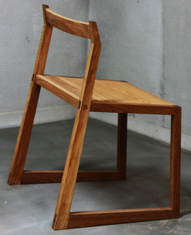
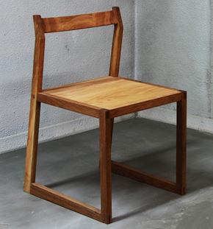
강사 및 교육프로그램 소개
세마성당 본당과 교육관의 디자인과 조형물 설치에 도움을 주신 이긍범 바오로 교수님과 이해철 안토니오 소장님이 주관하여 교육을 진행 합니다.
9 ~ 12개월차
교육목표 | 의자 만들기
교육내용 | 각재형 가구의 기본인 의자만들기를 통해 각재의 각도작업과 기본적인 밴딩작업, 템플릿을 이용한 라우터작업등을 수련한다.
공생공빈밀알 사회적 협동조합
5

Slide 6
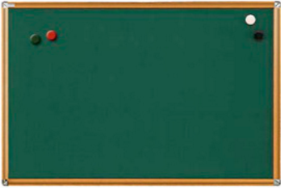
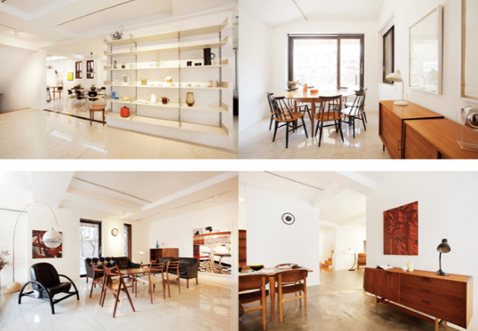
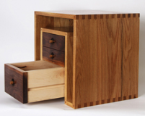
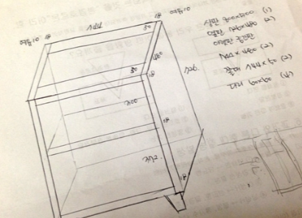
메이커 요셉 스쿨 사업모델(판매수익)
재료 및 강사료 등을 마련하기 위해 부득이 사업모델을 가져야 하며 사업모델로는 만든 제품의 판매를 통한 현실적인 수익창출이 가능합니다.
게시판
개당 얼마
(게사판 및 주보를 통한 홍보)
(전시를 통한 홍보)
만든 상품 중 본인 상품을 본인이 구입 할 수도 있습니다.
공생공빈밀알 사회적 협동조합
6

Slide 7
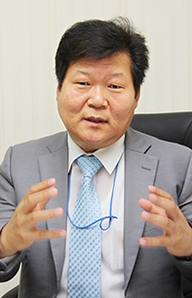
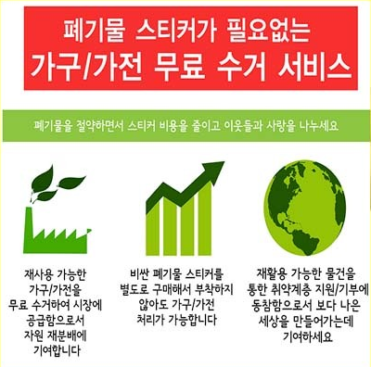
메이커 요셉 스쿨 사업모델(기부)
원목 등의 재료의 가격이 높아 구매하는 방법은 현실적으로 어렵습니다. 타 업체 교육을 볼 때 재료는 교육생이 준비함을 원칙으로 합니다. 다행히도 메이커 요셉 스쿨은 이를 기부 받을 수 있습니다.
가톨릭신문에도 기사가 있고 공생공빈밀알 자문기구 및 실무자네트워크에 속해 있는 김병주 베드로 대표이사가 이미 이러한 활동을 할 수 있는 기반을 가지고 있고 적극 도움을 주려고 합니다.
가구가 더 이상 버려지지 않도록 메이커 요셉 스쿨이 앞장서며 버려지는 물품을 새 상품으로 만들어서 취약계층 지원/기부를 한다면 요셉 성인의 노동의 즐거움을 알고 널리 보급할 수 있을 것입니다.
공생공빈밀알 사회적 협동조합
7

Slide 8
메이커 요셉 스쿨 자금운영
자립적인 관점으로 메이커 요셉 스쿨이 운영 될 수 있도록 자금운영을 기준으로 사업성을 정리 해 보겠습니다. (월간 운영 예상 비용)
지출 |  |  |  | 수익
항목 | 금액/회수 | 총지출 | 비고 | 항목 | 금액/회수 | 총수입 | 비고
강의장 대여비 | 1회 20만 월 4회 | 800,000 | 지원 가능 | 상품 판매 | 1회 30만 월 4회 | 1,200,000 | 가감 가능
강사료 | 1회 20만 월 4회 | 800,000 | 기부 가능 | 수강료 | 1회 20명 1만 월4회 | 800,000 | 확인 필요
기본공구 |  | 1,000,000 | 확인 필요 | 지원금 강의장 | 1회 20만 월 4회 | 800,000 | 지원 가능
다과 |  | 100,000 | 확인 필요 | 강사료 | 1회 20만 월 4회 | 800,000 | 기부 가능
원목 등 재료 | 1회 20만 월 4회 | 800,000 | 기름값 등
합계 |  | 3,500,000 |  | 합계 |  | 3,600,000
보시는 바와 같이 한달 기본 운영비가 발생하는데 이를 지속적으로 유지하기 위해 상품 판매가 필수적임을 확인 하실 수 있으며 수강료 부분도 생각해 봐야 할 것으로 보입니다.
공생공빈밀알 사회적 협동조합
8

